Slide 1
Конспект занятия по рисованию
во второй младшей группе на тему : «Расческа для парикмахера»
Выполнила:
воспитатель группы № 9
Макушкина Ю.И.

Slide 2
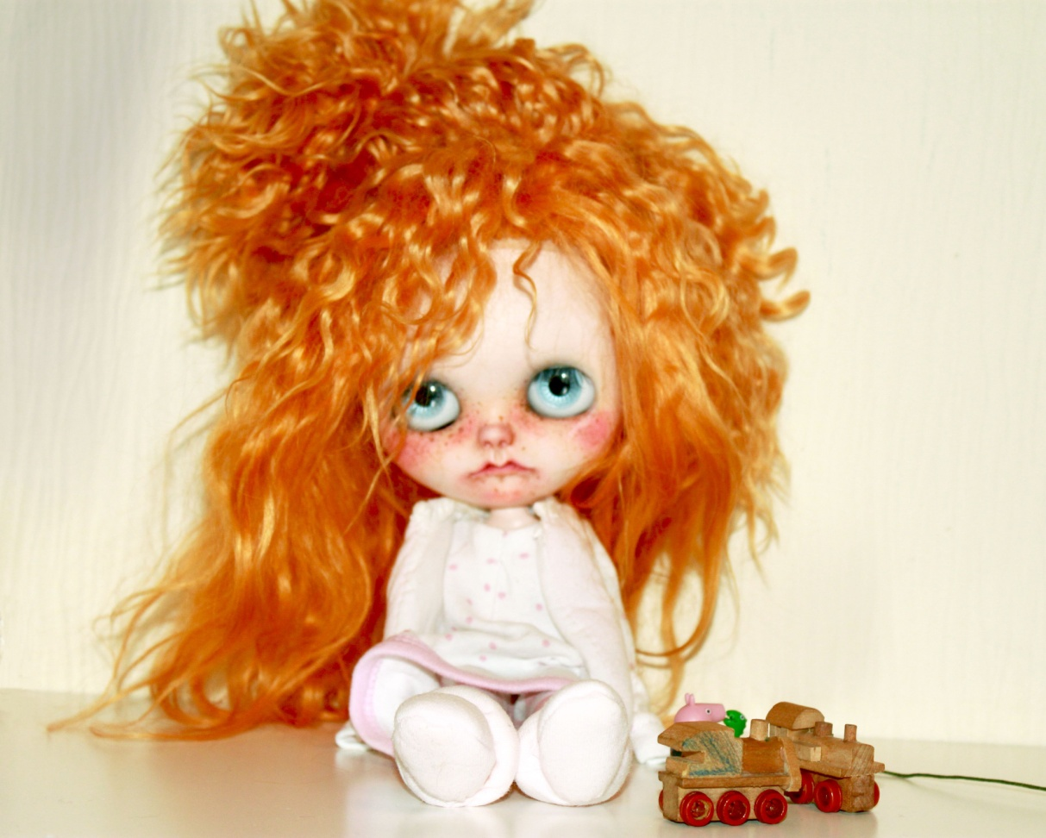
Это кукла Маша.
Что случилось с куклой Машей?
Что нужно сделать с волосами Маши?
Кто может помочь Маше?

Slide 3
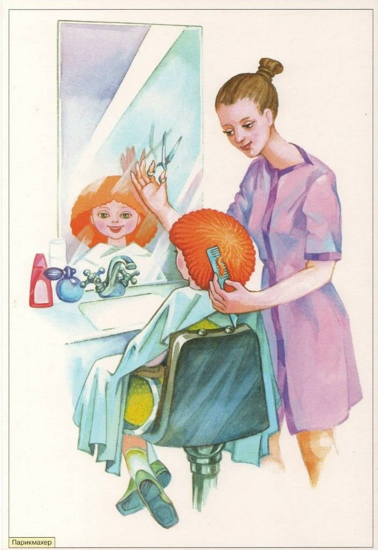
Парикмахер
Парикмахеры работают в парикмахерских, салонах красоты, и в имидж студиях. Посетители приходят к парикмахеру, чтобы сделать себе красивые стрижки, причёски, завить волосы, поменять цвет волос. Их встречают очень вежливо, приветствуют и предлагают пройти и сесть в удобное кресло (показываю иллюстрацию с изображением кресла); укрывают плечи специальной накидкой. Промывают шампунем волосы, а затем делают красивую стрижку, используя в своей работе расчёску, ножницы.

Slide 4
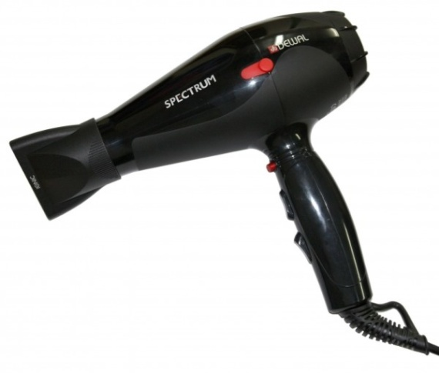
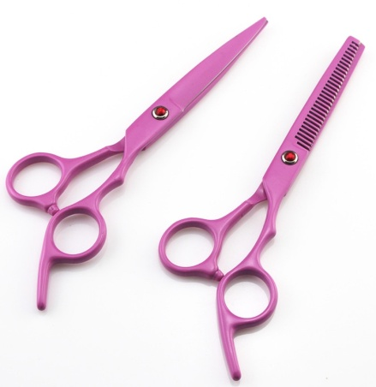
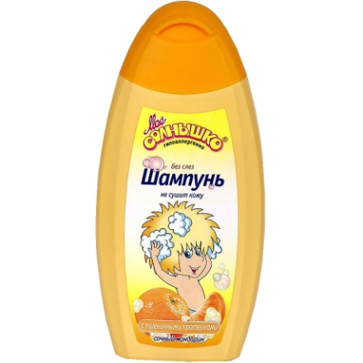
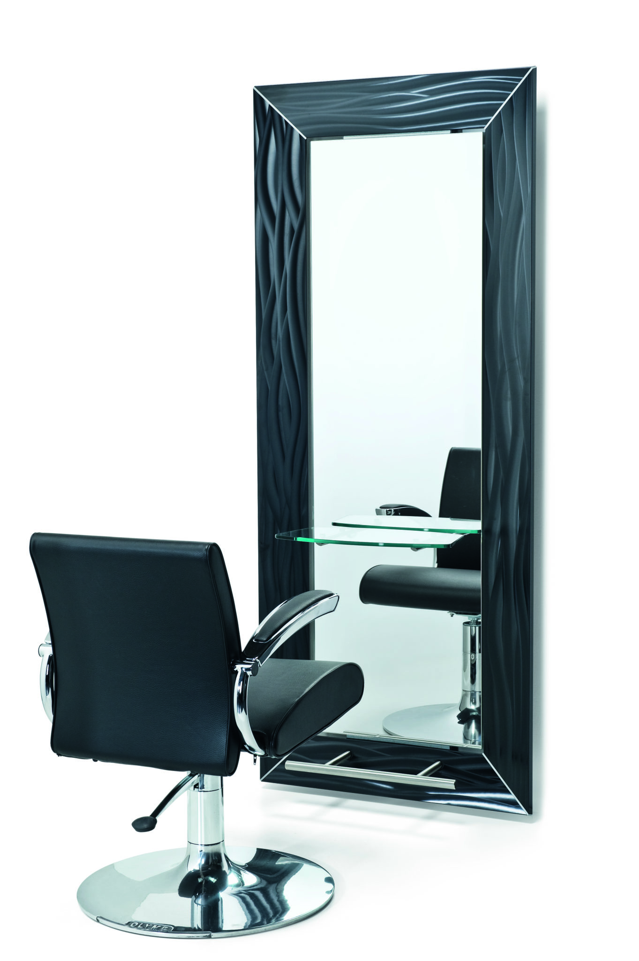
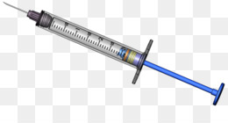
Игра «Что нужно для работы парикмахеру»

Slide 5
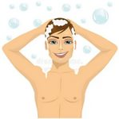
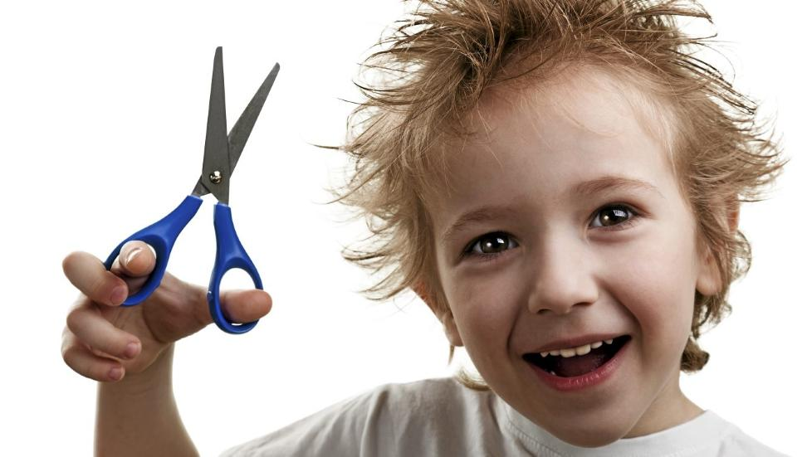
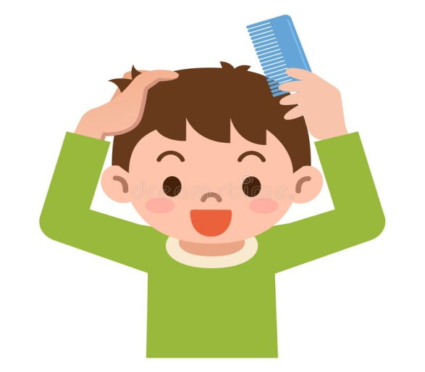
Физкультминутка
«Парикмахер» Быстро голову помыли! (Имитируют мытье головы шампунем) Расчесали, посушили. (Сначала пальцами рук расчесывают голову, потом поглаживают) Взяли ножницы, расческу. (Показывают пальцами рук ножницы и расческу) Вот и сделали прическу! (Руки в стороны, как бы красуясь)

Slide 6
Загадка

Slide 7
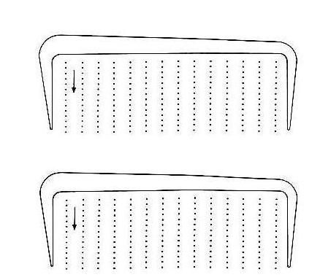
Рисуем расческу для парикмахера.

Slide 8
Спасибо за внимание.

